Slide 1
Прохождение Stepik
Этап «Шифрование диска»

Slide 2
Цель работы
Изучить методы защиты данных
Познакомиться с программами шифрования

Slide 3
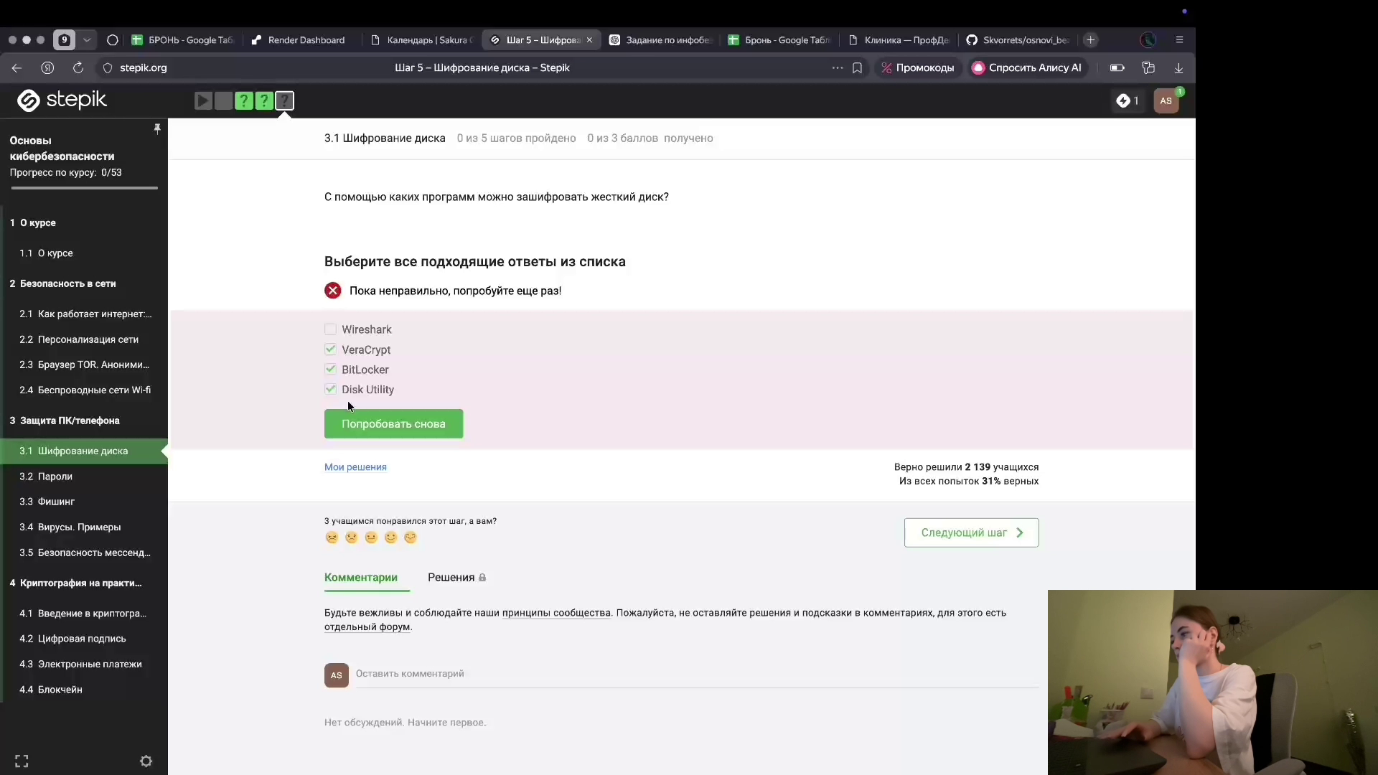
Прохождение этапа
Открыт раздел «Шифрование диска»
Изучены материалы курса

Slide 4
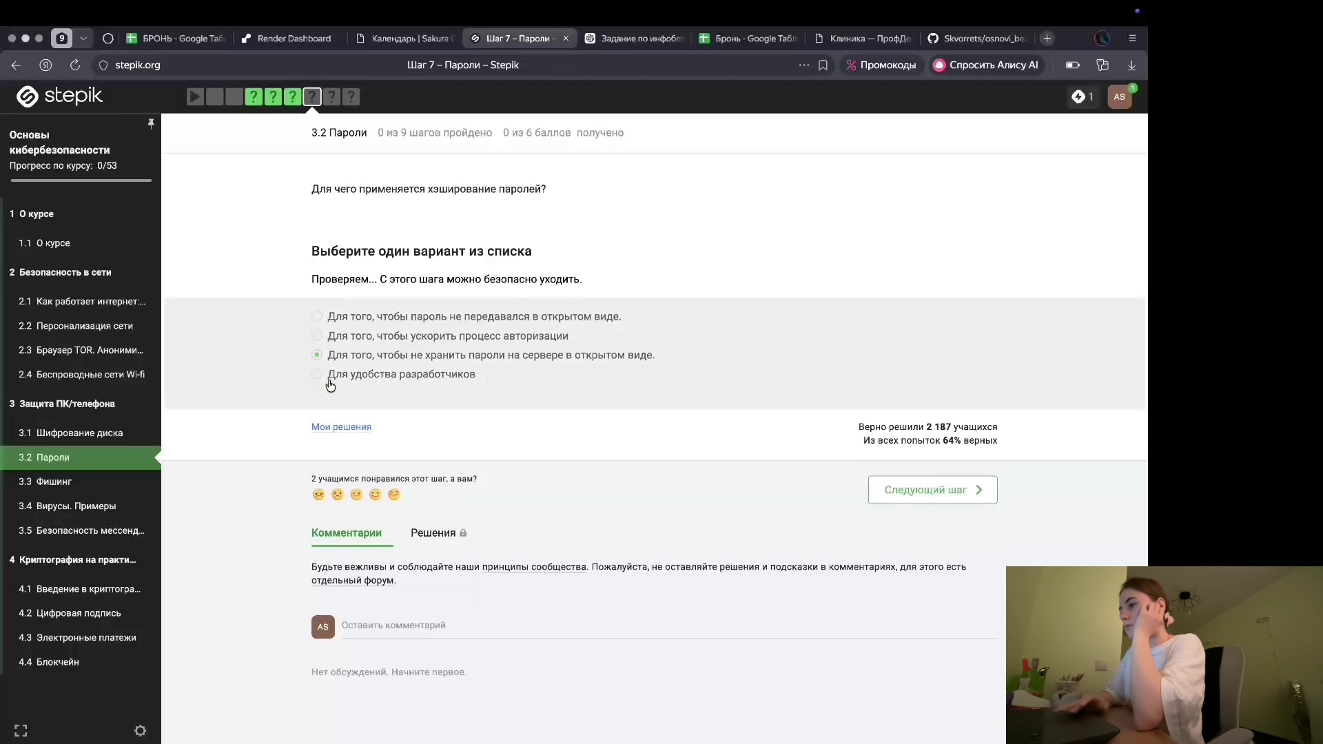
Выполнение тестов
Выбраны корректные ответы
Использованы VeraCrypt и BitLocker

Slide 5
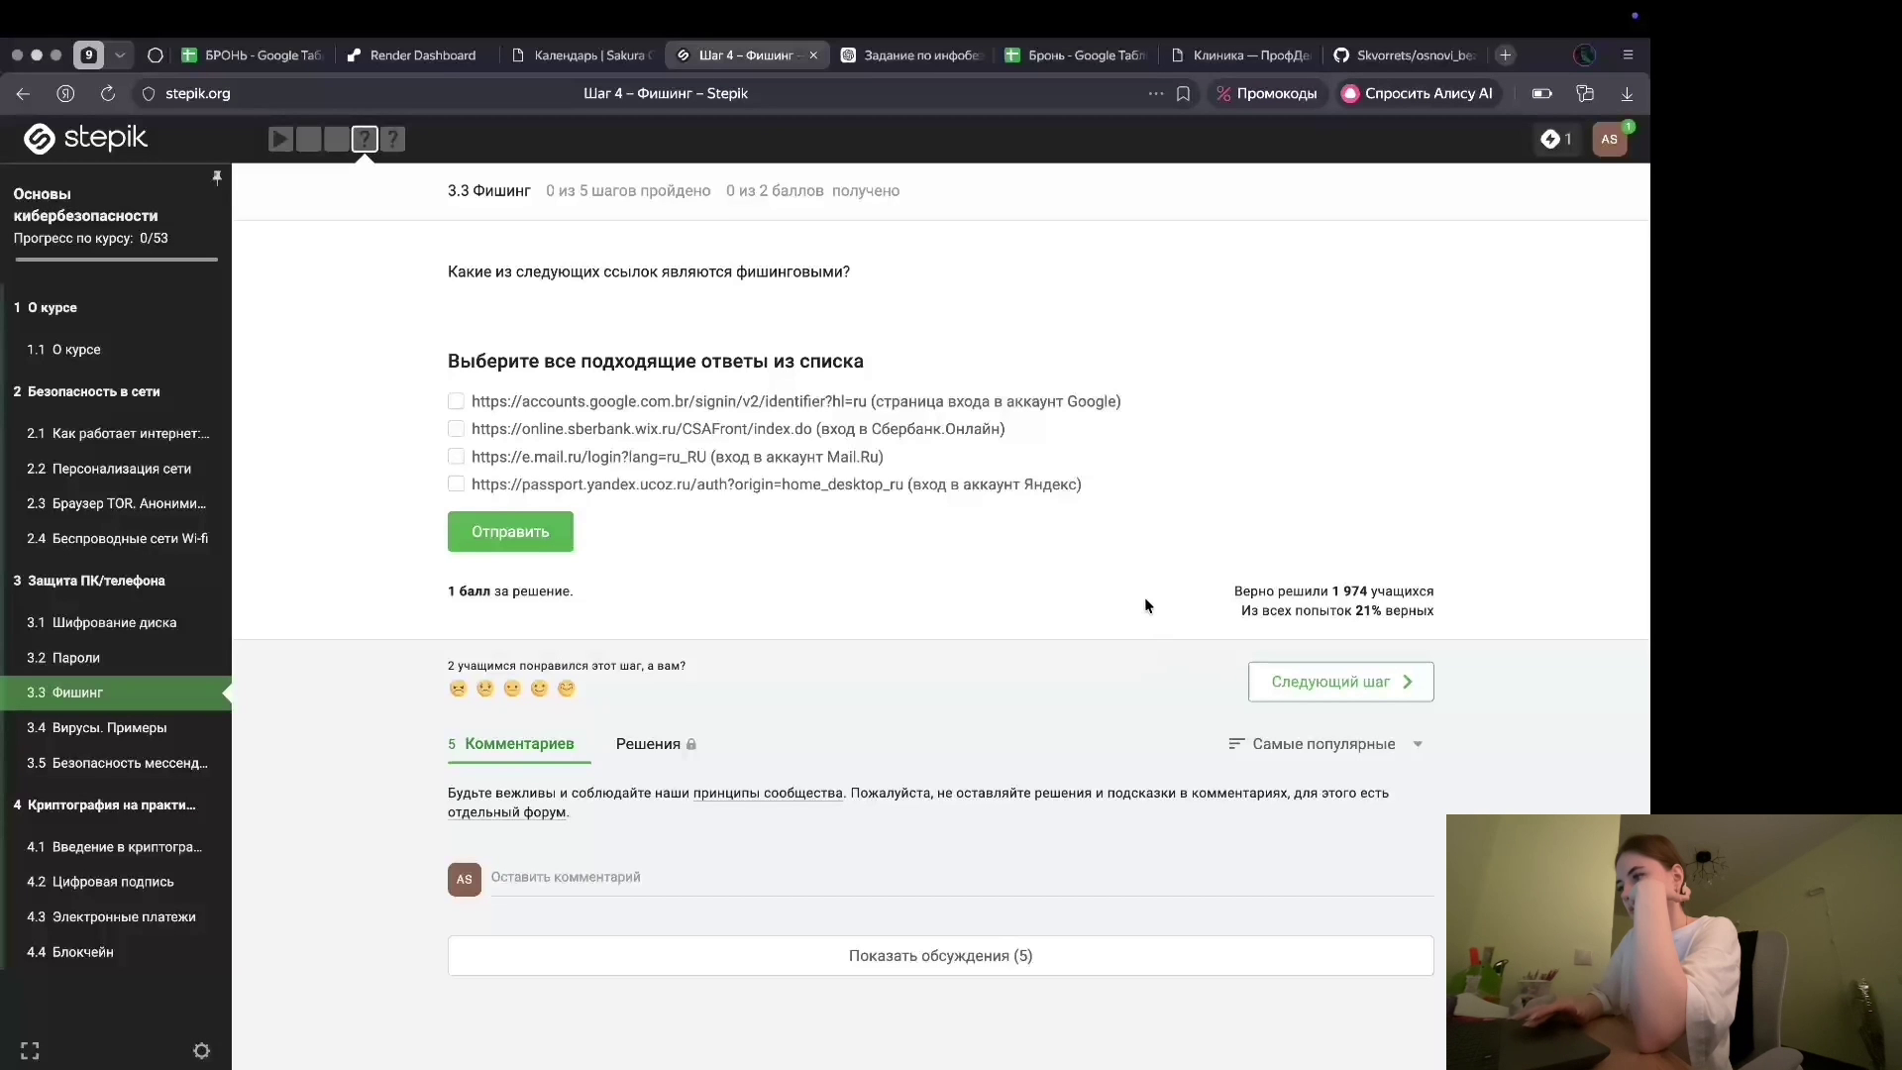
Результаты
Проведена проверка ответов
Исправлены ошибки

Slide 6
Выводы
Получены навыки работы с Stepik
Изучены методы защиты данных

